Slide 1

Migração para o RPC
Incentivos à Migração e Simulações
Marcia Paim Romera
Coordenadora-Geral de Políticas e Estudos de Previdência Complementar
DERPC/SRPC/MPS

Slide 2

Tipos de incentivo à Migração
A migração dos servidores antigos pode ser acompanhada de um programa de incentivo para a migração.
O “incentivo compensatório à migração” é qualquer modelo de complementação de aposentadoria criado pelos Entes federativos em decorrência da opção pela migração de servidores antigos.
Formas mais comuns de incentivo à migração:
Benefício Especial
Aporte Especial

Slide 3
Benefício Especial
Pagamento do incentivo no futuro: momento da aposentadoria.
Na opção pela migração é realizada simulação do valor do incentivo compensatório a ser pago (o cálculo definitivo será realizado na aposentadoria considerando as contribuições passadas e o teto vigente).
Cálculo: tempo total de contribuição + média da remuneração desde a entrada no serviço público até a data de migração.
Benefício será pago enquanto durar a aposentadoria e a pensão por morte (com gratificação natalina).
Vitalício ou por prazo determinado (20 anos, por exemplo).

Slide 4
Aporte Especial
Pagamento do incentivo no presente: direto no plano de previdência complementar.
Cálculo: contribuições realizadas pelo servidor para o RPPS, sobre a parcela de remuneração que excede o teto.
É necessária inscrição no plano de previdência complementar (ente patrocinador).
Os aportes serão investidos pela entidade de previdência e auxiliarão na formação da poupança de longo prazo.
Aposentaria será paga pelo RPC (de acordo com o regulamento).
O pagamento poderá ser realizado em parcelas mensais ou única (de acordo com a legislação do ente federativo).
Aporte transitará da folha de pagamento do servidor para sua conta individual na EFPC.

Slide 5
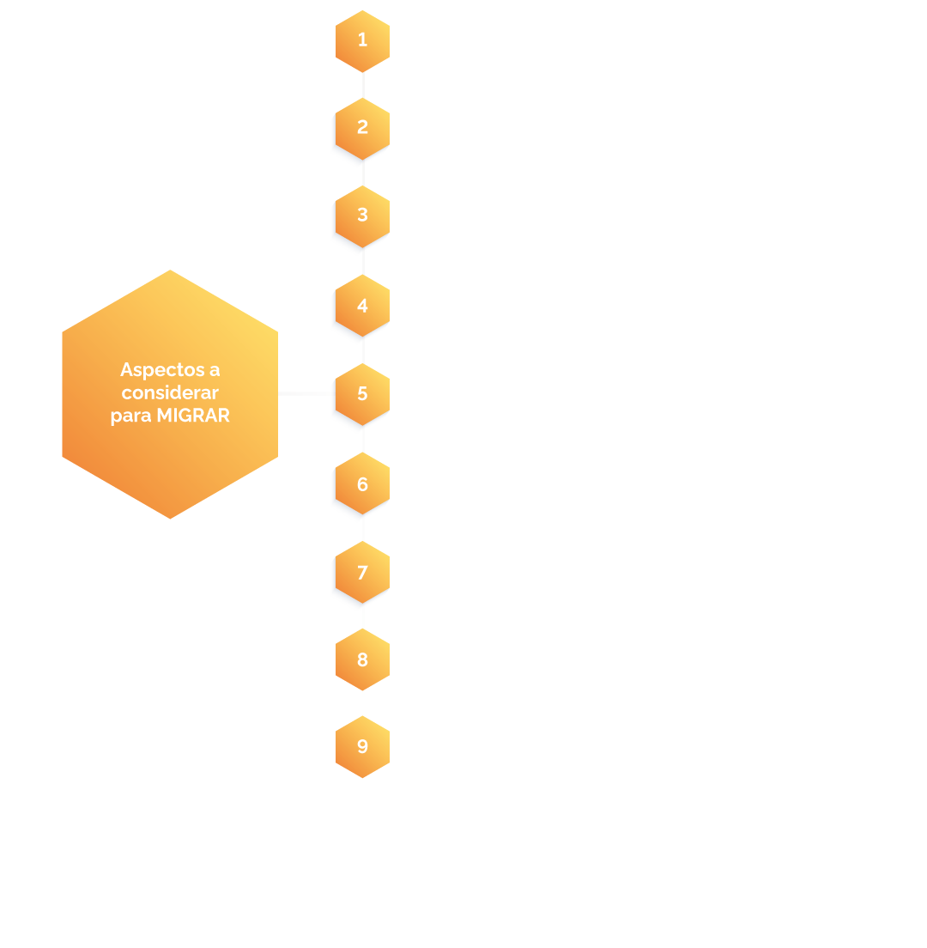
Soma das projeções do RPPS limitado + Incentivo Compensatório + RPC > RPPS pleno.
Diversificação de risco e de fontes de aposentadoria.
Evitar risco de reformas paramétricas e elevação de contribuições para sanar déficit futuros do RPPS.
Maior planejamento da aposentadoria (recursos são capitalizados individualmente).
Condições do incentivo compensatório ofertado pelo Ente.
Maior proteção à família em caso de morte.
Não incidência de contribuição previdenciária sobre incentivo compensatório (benefício especial).
Perspectiva de desligamento do serviço público antes da aposentadoria
(aporte especial).
Desejo de continuar trabalhando no cargo após cumprimento dos requisitos de aposentadoria (Acumulação maior de reserva no RPC).

Slide 6

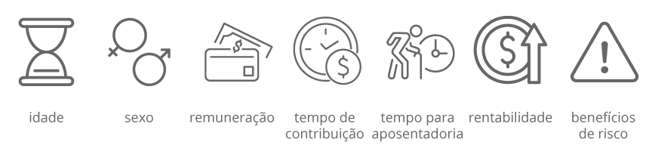
Vamos fazer as contas?
A simulação do benefício de aposentadoria deve levar em consideração os seguintes fatores:

Slide 7
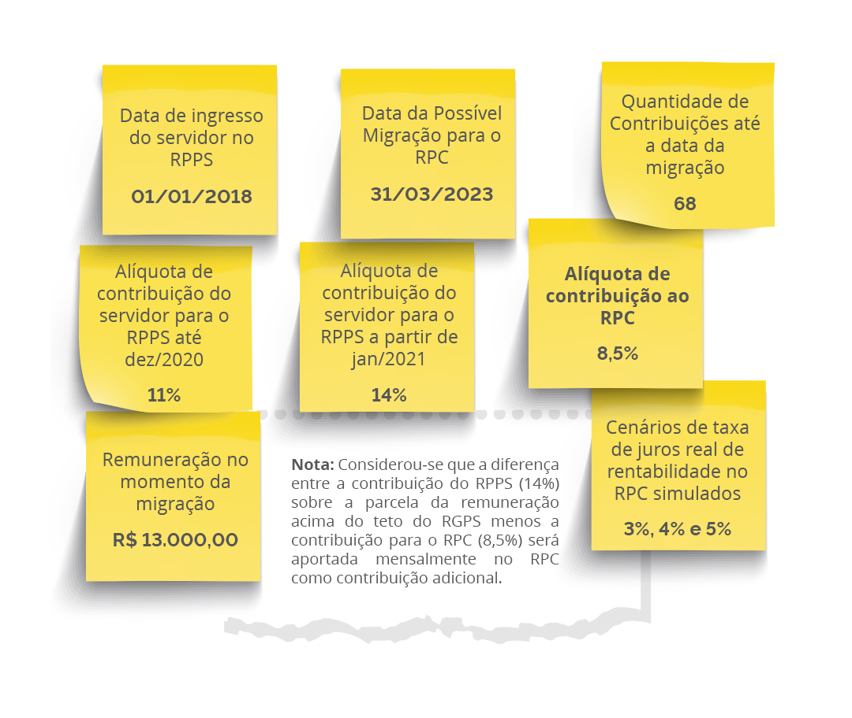
Premissas da Simulação

Slide 8
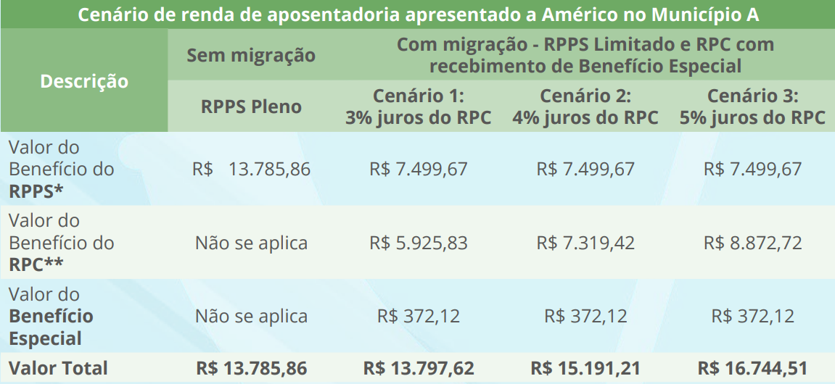
Simulação 1
*A renda do RPPS foi calculada assumindo que o servidor terá um tempo de contribuição de 40 anos e receberá 100% da média de suas remunerações de forma vitalícia.
**A renda do RPC foi calculada levando em consideração que o tempo de contribuição será de 34 anos e 9 meses e a renda de aposentadoria será paga por 20 anos.

Slide 9
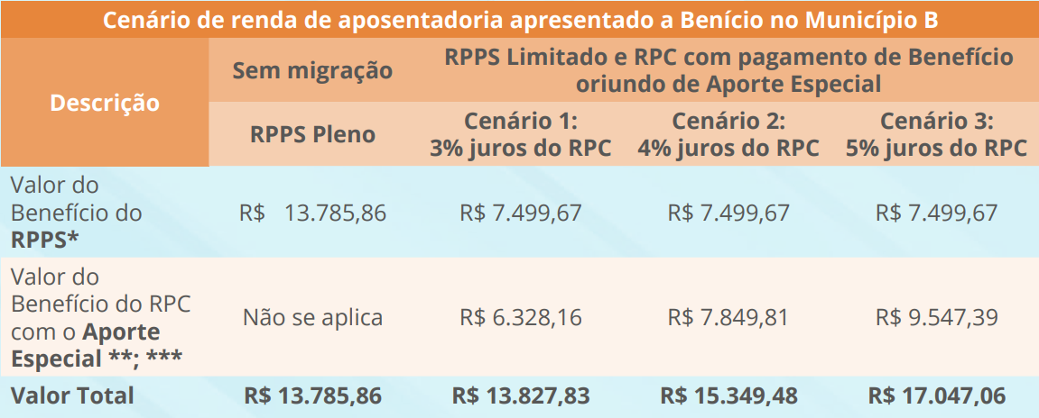
Simulação 2
*A renda do RPPS foi calculada assumindo que o servidor terá um tempo de contribuição de 40 anos e receberá 100% da média de suas remunerações de forma vitalícia.
**A renda do RPC foi calculada levando em consideração que o tempo de contribuição será de 34 anos e 9 meses e a renda de aposentadoria será paga por 20 anos.
***Nessa simulação o valor do Aporte Especial que o servidor recebeu em sua conta na entidade de previdência complementar foi de R$ 28.279,74.

Slide 10
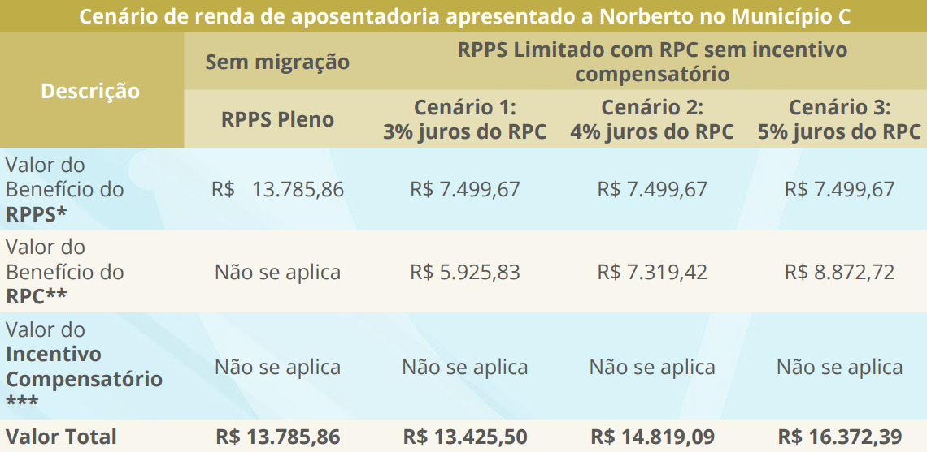
Simulação 3
*A renda do RPPS foi calculada assumindo que o servidor terá um tempo de contribuição - 40 anos e receberá 100% da média de suas remunerações de forma vitalícia.
**A renda do RPC foi calculada levando em consideração que o tempo de contribuição será de 34 anos e 9 meses e a renda de aposentadoria será paga por 20 anos.
***Nessa simulação não há qualquer pagamento de um incentivo compensatório.

Slide 11


Vantagens do RPC
Incentivos Fiscais
Portabilidade
Manutenção do padrão de renda
Qualidade de vida e segurança futura
Proteção dos familiares em caso de morte ou invalidez
Empréstimos com taxas de juros diferenciadas
Cashback
Seguros de vida

Slide 12


Acesse aqui o Guia!

Slide 13


Não deixe de conferir o
Guia Migração para Entes Federativos!

Slide 14


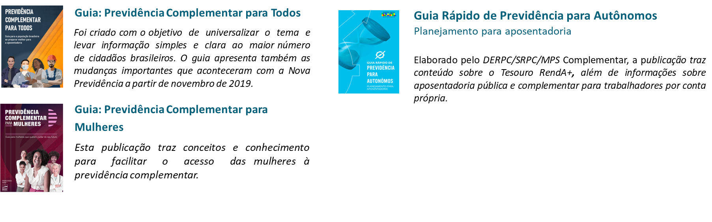

Quer saber mais sobre a previdência complementar?
O curso online foi desenvolvido pelo DERPC/SRPC/MPS em parceria com a
ENAP e está disponível gratuitamente em www.escolavirtual.gov.br.

Slide 15

Obrigada!
Coordenação-Geral de Políticas e Estudos de Previdência Complementar
Departamento de Políticas e Diretrizes de Previdência Complementar
Secretaria do Regime Próprio e Complementar
derpc.estudos@mtp.gov.br

